Slide 1
CONVENIO MARCO
MANTENCION Y DESARROLLO DE SOFTWARE
MINSAL - INDRA
DICIEMBRE 2012

Slide 2
¿QUÉ ES UN CONVENIO MARCO?
Los Convenios Marcos son una modalidad de licitación en la que se establecen precios y condiciones de compra de bienes y servicios, durante un periodo de tiempo definido.
Sus características principales son:
Se dispone de un catálogo Electrónico de Productos y Servicios.
Los Organismos Públicos tienes acceso directos a estos Catálogos.
Se puede emitir una Orden de Compra directamente a los Proveedores pre-licitados, acortando así los procesos de compra.
Para participar en las licitaciones de Convenio Marco y poder subir sus productos a Mercado Público deben estar atentos a los llamados.
Los llamados a licitación son abiertos y pueden participar proveedores de todo el país.
Los Proveedores de CM se benefician de acceder a un canal de venta privilegiado, ya que ellos Organismos Públicos como opción preferente deben revisar ChileCompra Express antes de ir a licitar al Mercado.
Tienda ChileCompra Express:
ChilecompraExpress es la tienda electrónica de ChileCompra donde se transan los productos que se han liciitado por CM.

Slide 3
PORQUE CONVENIO MARCO ?
Contrato anterior fue de trato directo y no consideraba la prorroga.
Jurídicamente no se podía hacer otro trato directo, Contraloría no lo iba a permitir,
La opción de Licitación se descartó porque los tiempos estaban acotados, ya que este proceso conlleva tiempos que no pueden ser disminuidos, y los tiempos de TR no son controlables.
La opción más adecuada y disponible y que no requiere de TR.
Convenio Marco: Desarrollo y Mantención de Software,
ID 527836-100-LP09
En CM participaron 62 empresas y se adjudicaron 51, entre las que se encuentra nuestro actual Proveedor INDRA.
3

Slide 4
Reseña Histórica Contratos SI CRONICA
1969 - 1999
2000 - 2008
2008 a la Fecha
Procesamiento UR (1969 a 1978)
Desarrollo (1980 a 1995) NCR-ECOM
Primera licitación (1992 a 1995) NCR
Segunda licitación (1996 a 1999) Microcom MAE.
Tercera licitación (2000 a 2004)
Nacimiento SIRH INSICO: Remuneraciones
Prorroga Contrato (2005 al 2008) INSICO: Hoja de Vida, Bienestar, Asistencia, Capacitación, Autoconsulta
Trato Directo (2008-2010) Transición INDRA, Encasillamiento, Retiro Voluntario, SUSESO, Gestión Local.
Trato Directo 2010-2011 INDRA, Documento Electrónico, Autoatención, Business Intelligence
Convenio Marco Mantención y Funcionamiento SIRH 2012 Feb – 2014 Ene.

Slide 5
CONVENIO MARCO DESARROLLO Y MANTENCION DE SOFTWARE ID: 527838-100-LP109
Descripción:
Servicios de Desarrollo y Mantención de Software; que involucra diseño, desarrollo y mantención de las aplicaciones que requieran los organismos públicos.
Los Servicios requeridos se estructuran en 3 categorías:
Gestión de Proyectos.
Diseño, Desarrollo y Construcción.
Testing.
5

Slide 6
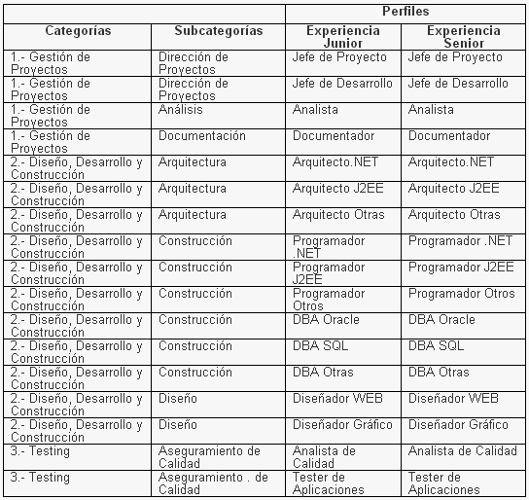
SERVICIOS LICITADOS

Slide 7
RESOLUCION DE ADJUDICACION

Slide 8
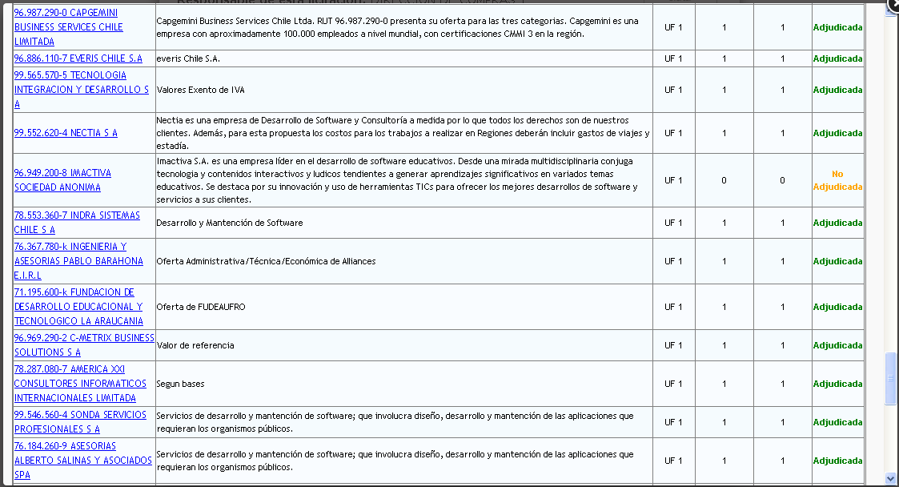
RESULTADO DE ADJUDICACION

Slide 9
DETALLE DE HORAS CONTRATADAS
CODIGO | PRODUCTO | DESCRIPCION | CANTIDAD
43232401 | Programas de Gestión de Configuración | Dirección de Proyecto - Jefe de Proyecto Senior | 19680
43232401 | Programas de Gestión de Configuración | Dirección de Proyecto - Jefe de Desarrollo Senior | 3936
43232401 | Programas de Gestión de Configuración | Analisis de Proyecto - Analista Junior | 8589
43232401 | Programas de Gestión de Configuración | Analisis de Proyecto - Analista Senior | 23616
43232401 | Programas de Gestión de Configuración | Documentación de Proyecto - Documentador Junior | 11808
43232407 | Software de Arquitectura del Sistema y Análisis de | Arquitectura de Proyecto - Arquitecto .NET Junior | 15744
43232407 | Software de Arquitectura del Sistema y Análisis de | Arquitectura de Proyecto - Arquitecto .NET Senior | 6297
43232407 | Software de Arquitectura del Sistema y Análisis de | Arquitectura de Proyecto - DBA Oracle Junior | 3936
43232407 | Software de Arquitectura del Sistema y Análisis de | Arquitectura de Proyecto - DBA Oracle Senior | 1968
43232402 | Software de Entorno de Desarrollo | Construcción de Proyecto - Programador .NET Junior | 3936
43232402 | Software de Entorno de Desarrollo | Construcción de Proyecto - Programador .NET Senior | 51168
43232402 | Software de Entorno de Desarrollo | Diseño de Proyecto - Diseñador Gráfico Senior | 3936
43232402 | Software de Entorno de Desarrollo | Diseño de Proyecto - Diseñador Web Senior | 3936
43232406 | Software para Probar Programas | Aseg. Calidad de Proyecto - Analista de Calidad Senior | 11808
 |  | Total Horas 24 Meses | 170358
 |  | Total Horas Mensual | 7098.25
 |  | Costo Total Proyecto 24 meses (UF) | 162183
 |  | Costo Total Proyecto Mensual (UF) | 6757.62

Slide 10
QUE SERVICIOS TENEMOS CONTRATADOS ?
Mantención Evolutiva – Desarrollo (1480 Hrs./mes)
Mantención Correctiva (640 Hrs./mes)
Capacitación en SIRH (640 Hrs./mes)
Soporte a la Explotación del Sistema
Respaldo de Información
Gestión de Problemas
Requerimientos de Información
Bases Documentales (Publicación)
Manual de Procedimiento en Línea Consolidado
Talleres y Guías de Casos (Publicación)
Certificación de SIRH en Windows 7

Slide 11
MEJORAS DEL PROYECTO:
EVOLUCION DEL COSTO MENSUAL DEL PROYECTO

Slide 12
MEJORAS DEL PROYECTO
Hemos aumentado a 35 Organismos participantes en el Proyecto.
Centro de Referencia de Salud Maipú.
Central Nacional de Abastecimiento.
Incorporación de Herramienta de Bussiness Intelligence.
Apoyo de Consultor en la Implementación de Indicadores de Gestión.
Licencias de Accesos a Modelos BI RRHH Construidos.
Rebaja en los costos Globales de los Servicios.

Slide 13
GRACIAS

